Slide 1
Числа

Slide 2
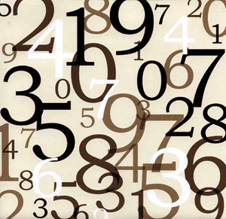
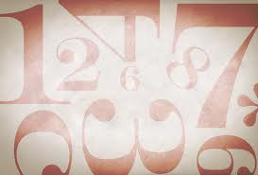
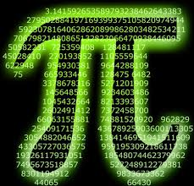

Slide 3


Натуральные числа

Slide 4
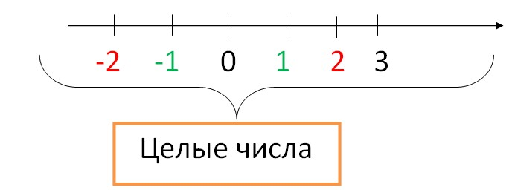

Целые числа

Slide 5
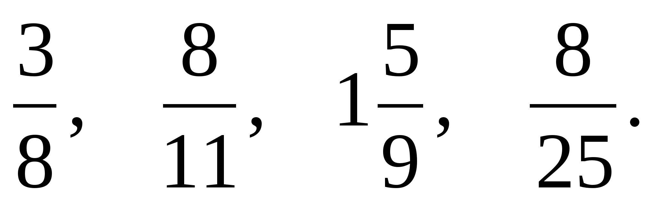

Рациональные числа

Slide 6


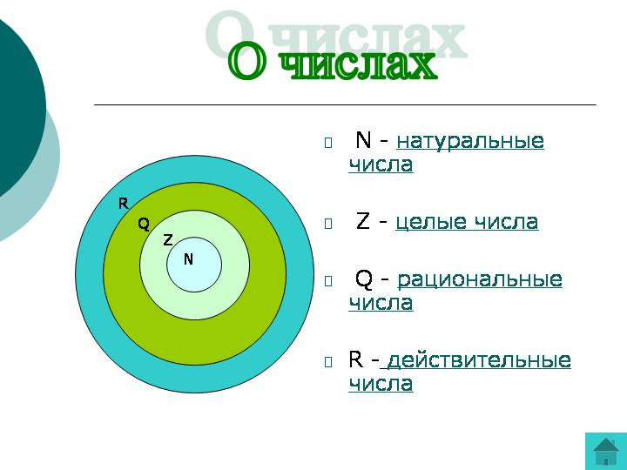
Действительные числа

Slide 7
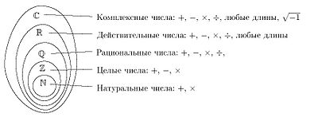
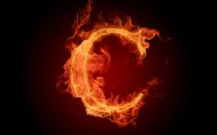
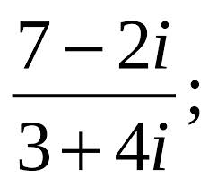
Комплексные числа

Slide 8
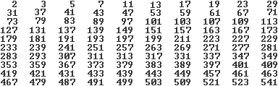

Просты числа

Slide 9
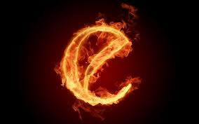
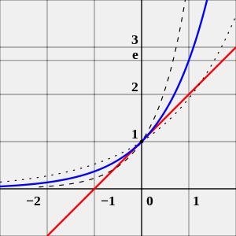
Число e
2,7182818284 5904523536 0287471352 6624977572 4709369995 9574966967 6277240766 3035354759 4571382178 5251664274 2746639193 2003059921 8174135966 2904357290 0334295260 5956307381 3232862794 3490763233 8298807531 9525101901 1573834187 9307021540 8914993488 4167509244 7614606680 8226480016 8477411853 7423454424 3710753907 7744992069 5517027618 3860626133 1384583000 7520449338 2656029760 6737113200 7093287091 2744374704 7230696977 2093101416 9283681902 5515108657 4637721112 5238978442 5056953696 7707854499 6996794686 4454905987 9316368892 3009879312 7736178215 4249992295 7635148220 8269895193 6680331825 2886939849 6465105820 9392398294 8879332036 2509443117 3012381970 6841614039 7019837679 3206832823 7646480429 5311802328 7825098194 5581530175 6717361332 0698112509 9618188159 3041690351 5988885193 4580727386 6738589422 8792284998 9208680582 5749279610 4841984443 6346324496 8487560233 6248270419 7862320900 2160990235 3043699418 4914631409 3431738143 6405462531 5209618369 0888707016 7683964243 7814059271 4563549061 3031072085 1038375051 0115747704 1718986106 8739696552 1267154688 9570350354

Slide 10
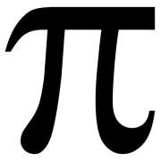
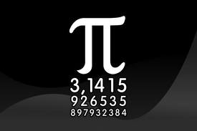
Число
3,1415926535 8979323846 2643383279 5028841971 6939937510 5820974944 5923078164 0628620899 8628034825 3421170679 8214808651 3282306647 0938446095 5058223172 5359408128 4811174502 8410270193 8521105559 6446229489 5493038196 4428810975 6659334461 2847564823 3786783165 2712019091 4564856692 3460348610 4543266482 1339360726 0249141273 7245870066 0631558817 4881520920 9628292540 9171536436 7892590360 0113305305 4882046652 1384146951 9415116094 3305727036 5759591953 0921861173 8193261179 3105118548 0744623799 6274956735 1885752724 8912279381 8301194912 9833673362 4406566430 8602139494 6395224737 1907021798 6094370277 0539217176 2931767523 8467481846 7669405132 0005681271 4526356082 7785771342 7577896091 7363717872 1468440901 2249534301 4654958537 1050792279 6892589235 4201995611 2129021960 8640344181 5981362977 4771309960 5187072113 4999999837 2978049951 0597317328 1609631859 5024459455 3469083026 4252230825 3344685035 2619311881 7101000313 7838752886 5875332083 8142061717 7669147303 5982534904 2875546873 1159562863 8823537875 9375195778 1857780532 1712268066 1300192787 6611195909 2164201989

Slide 11
Постоянная Капрекара
          6174

Slide 12
Спасибо за внимание

